Slide 1
Mantémonos en forma
Unidade 4

Slide 2
EUFEMISMOS
Son aquelas palabras que sustitúen as palabras tabú. As palabras tabú son palabras que poden resultar malsonantes.
Tabú | Eufemismo
Feo | Pouco agraciado
Guerra | Conflicto bélico
Loco | Enfermo mental
Ladrón | Amigo do axeno

Slide 3
Busca as palabras tabú para os seguintes eufemismos
Eufemismos:
  Inodoro
  Cobizoso
  Finado
  Indixente
  Impedido
  Taxa de desemprego
  Estar privado de razón
  Conflito armado
  Ebrio
  Cando remates escribe cinco oracións, en cada oración debe de aparecer un eufemismo do exercicio anterior.

Slide 4
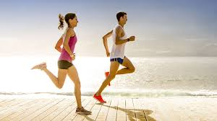


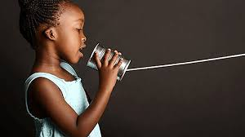

Os verbos
Son palabras que expresan accións, vexamos algúns exemplos:

Slide 5
Conxugacións
1º Conxugación (-ar)
Contar
Falar
2º conxugación (-er)
Ler
Comer
3º conxugación (-ir)
Escribir
Rir

Slide 6
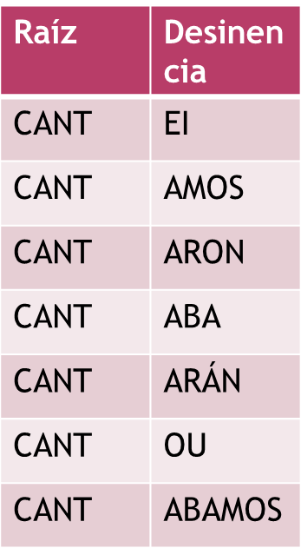
RAÍZ- DESINENCIA
Raíz | Desinencia
PERD | IN
PERD | EROM
PERD | ERÁN
PERD | ÍA

Slide 7
Número
Singular
Eu andei
Plural
Nós andivemos
PERSONA
1º PERSOA
Sing: Eu ando
Plural: Nós andamos
2º PERSOA
Sing: Ti andas
Plural: Vós andades
3º PERSOA
Sing: El/ela anda
Plural:
Elas/eles andan

Slide 8
VERBOS
INFINITIVO | XERUNDIO | PARTICIPIO
ANDAR | ANDANDO | ANDADO
CANTAR | CANTANDO | CANTADO
FALAR | FALANDO | FALADO
LER | LENDO | LIDO
PERDER | PERDENDO | PERDIDO
ESCRIBIR | ESCRIBINDO | ESCRITO
RECIBIR | RECIBINDO | RECIBIDO

Slide 9
XOGO: DIVIDIR A AULA EN GRUPOS DE 5
1. Tedes un minuto para escribir 10 verbos en infinitivo. Non poden estar repetidos.
  Andar
2. Tedes dous minutos para escribir o xerundio deses mesmos verbos.
  Andando
3. Tedes dous minutos para escribir o participio desde verbos.
  Andado

Slide 10
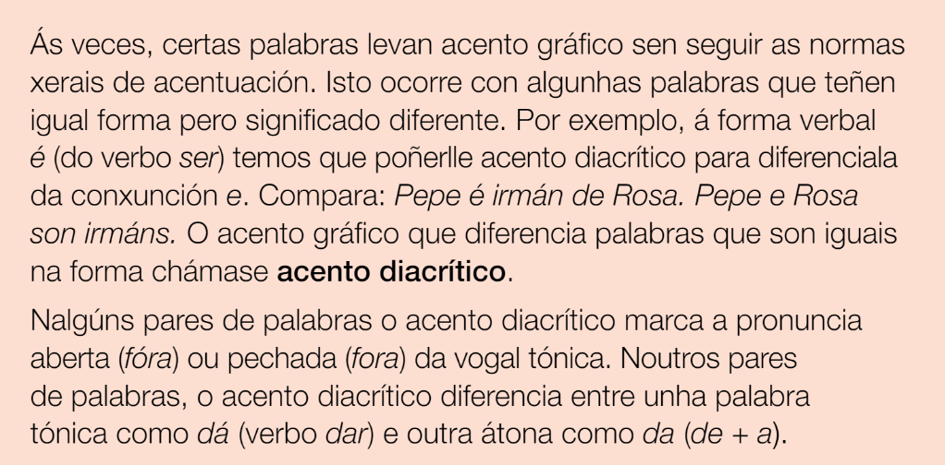
ACENTO DIACRÍTICO

Slide 11
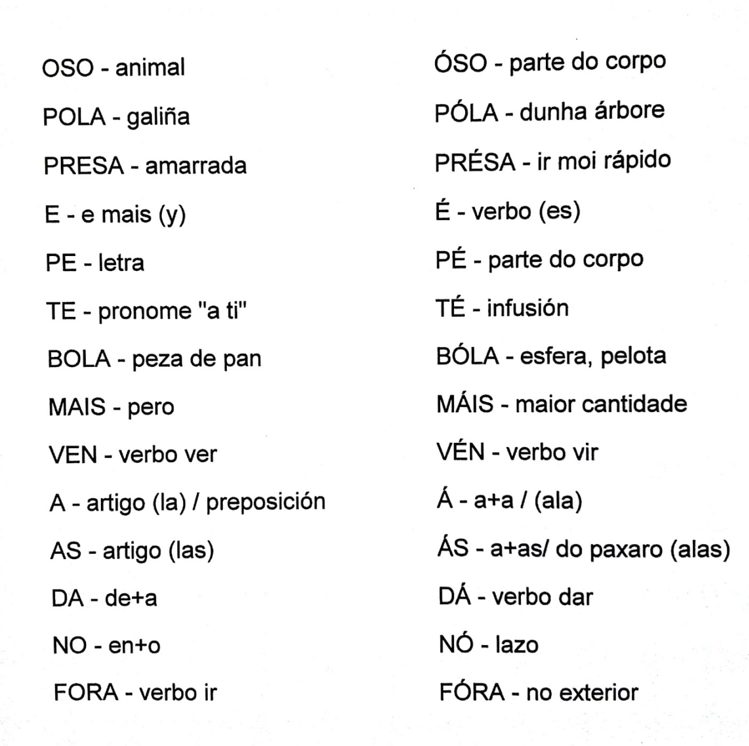
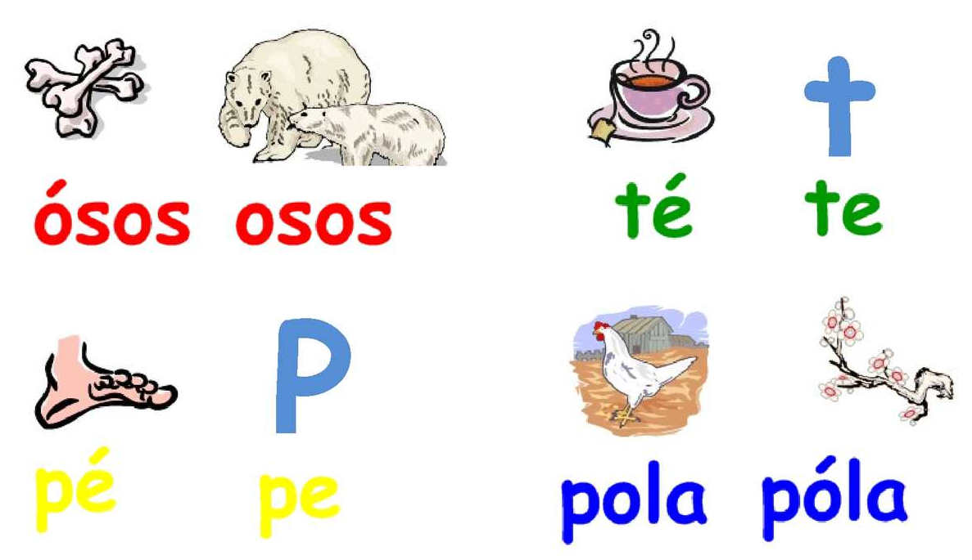
ACENTO DIACRÍTICO

Slide 12
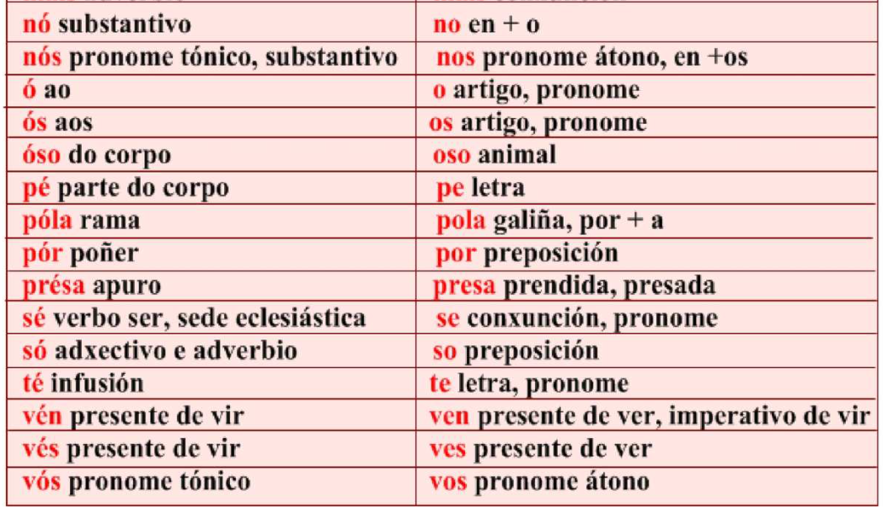
ACENTO DIACRÍTICO

Slide 13
